Slide 1
училиште | СОТУ Ѓорѓи Наумов - Битола
наставен предмет | Електронски склопови и уреди
година на изучување | III-та
струка | Електротехника
oбразовен профил | Електротехничар за електроника и телекомуникации
назив на наставната единица | Синтеза на фреквенции
паралелка | III-7
реден број на презентација | 5
наставник | Константин Чому

Slide 2
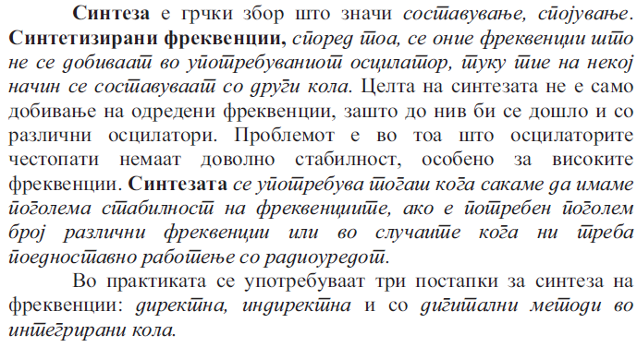
Синтеза на фреквенции

Slide 4
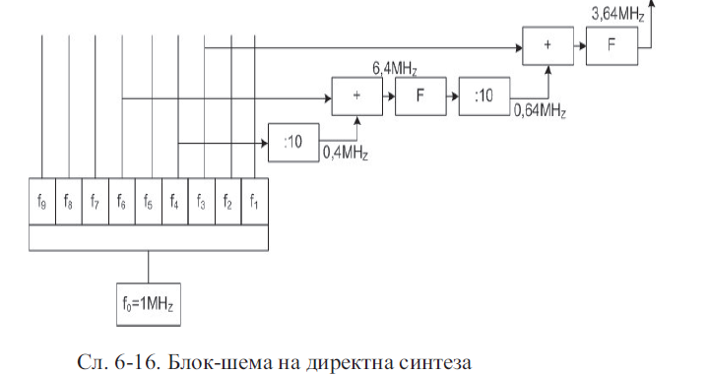

Slide 5
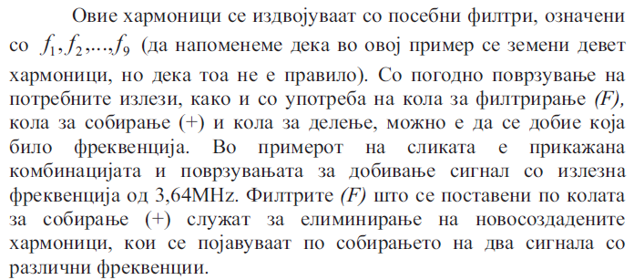

Slide 7
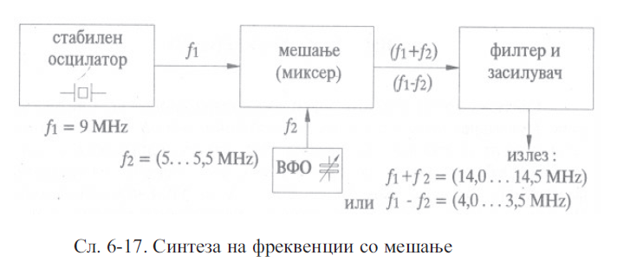

Slide 8
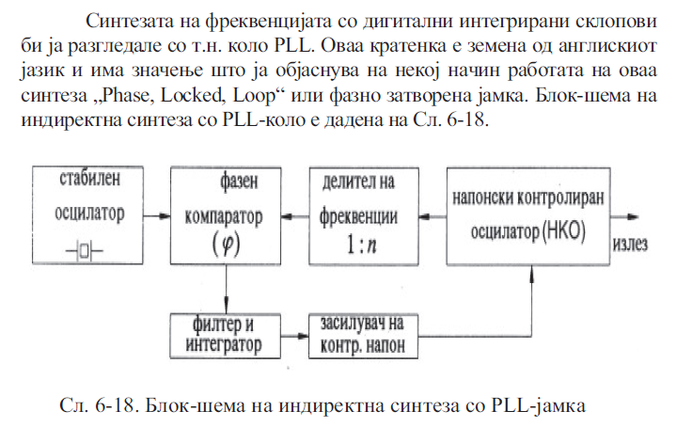

Slide 10
Благодарност за вниманието

